Slide 1
IoT 디바이스를 지원하는
HTML5 기반의 실감미디어 서비스 프레임워크기술 개발
정보통신·방송 연구개발사업
2016.2.16
연차보고서(1차년도)
모션블루 | PCN | 동국대학교 산학협력단

Slide 2

02
추진 실적

Slide 3
추진 실적 및 성과
개발 진척도 (VFX 모듈 라이브러리)
개발내용 | 추진실적 | 결과물 | 진도 | 추진 실적(월)
 |  |  |  | 1 | 2 | 3 | 4 | 5 | 6 | 7 | 8 | 9 | 10 | 11 | 12
1. 계획수립 및 자료조사 | 전용 웹페이지를 통해 VFX라이브러리의 취지와 기본 기술등을 설명 | 라이브러리 설명문 | 정상
2. 프로그램 구조 설계 | 전용 웹페이지를 통해 VFX라이브러리의 프로그램 구조를 분석/설명 | 프로그램 분석서 | 정상
3. 환경 제어 시스템 개발 | 전용 웹페이지를 통해 환경제어 시스템 예제 및 소스코드 공개 | 소스코드 | 정상
4. 파티클 시뮬레이터 개발 | 전용 웹페이지를 통해 파티클 시뮬레이터 예제 및 소스코드 공개 | 소스코드 | 정상
5. 상호작용을 위한 공간 분할 기술 개발 | 전용 웹페이지를 통해 공간 분할 기술 예제 및 관련 소스코드 공개 | 소스코드 | 정상
6. 고품질 렌더링 시스템 개발 | 전용 웹페이지를 통해 공간 분할 기술 예제 및 관련 소스코드 공개 | 소스코드 | 정상
7. 테스트 및 검수 | 소스 코드 최적화 작업 진행중 | 소스코드 | 진행중
Notes:
다음은 VFX 모듈 라이브러리에 대한 개발 내용을 설명 드리겠습니다.

Slide 4
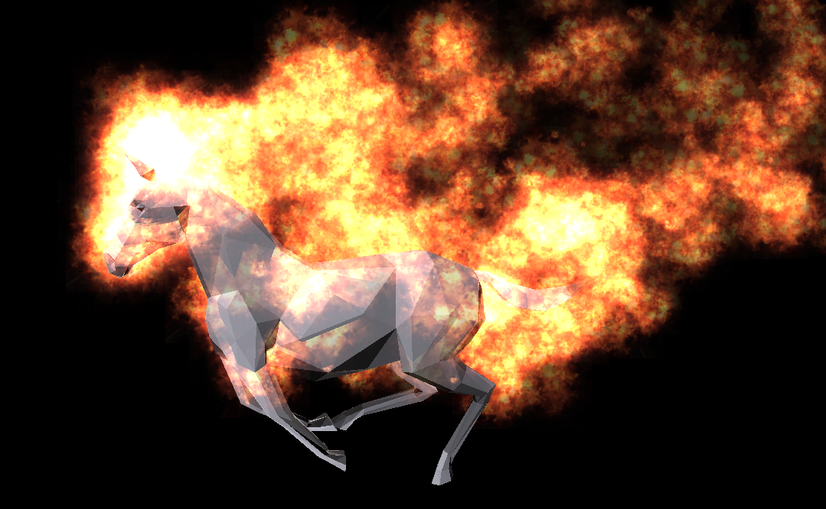
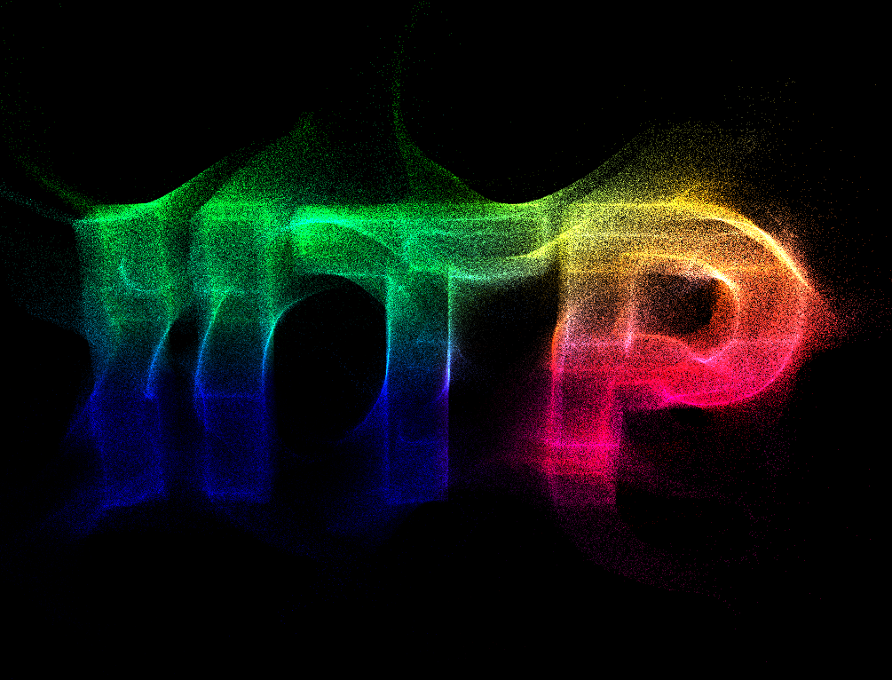
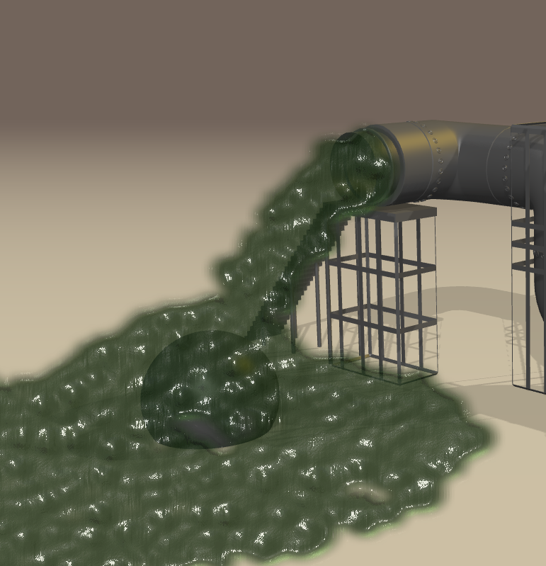
추진 실적 및 성과
추진 실적 세부 내용
개발 목표
파티클 시뮬레이터 개발
주요
실적
웹상에서 30FPS이상의 성능으로 1만개이상의 파티클 사용 가능
WebGL2기반의 병렬처리 기술을 통한 가속화
파티클들과 오브젝트 및 지형과의 상호작용 가능
실시간으로 파티클의 속성을 변화시켜 다양한 효과 구현 가능
노이즈 생성 기법을 이용하여 유체의 흐름과 유사한 속도장을 계산하고 이를 통해 파티클의 유체 움직임 구현.
노이즈 기법을 통해 유체의 움직임을 표현하는 기술 개발
WebGL2에서의 GPU기반 파티클 시뮬레이터 개발
http://3d.dongguk.edu/examples/fire_horse.html
http://3d.dongguk.edu/examples/pipe_water.html
http://3d.dongguk.edu/examples/GPU_index.html

Slide 5
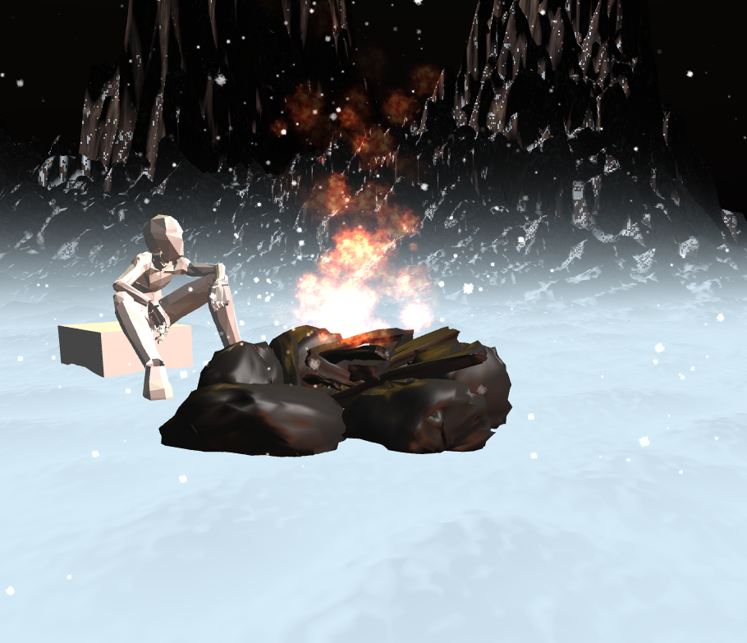
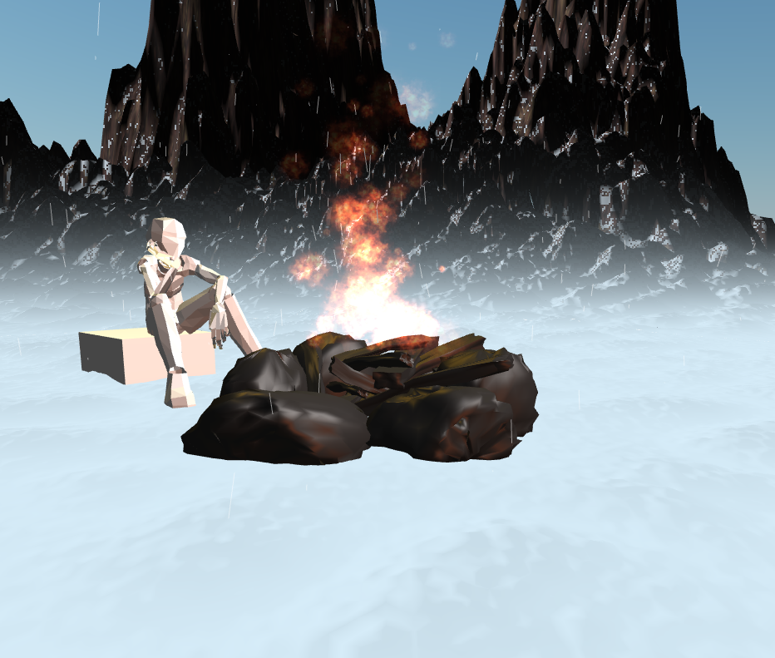
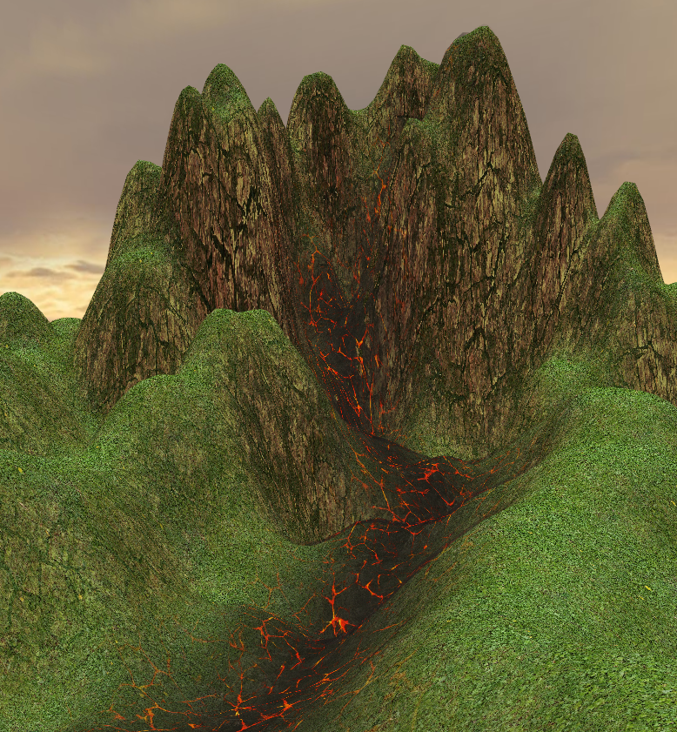
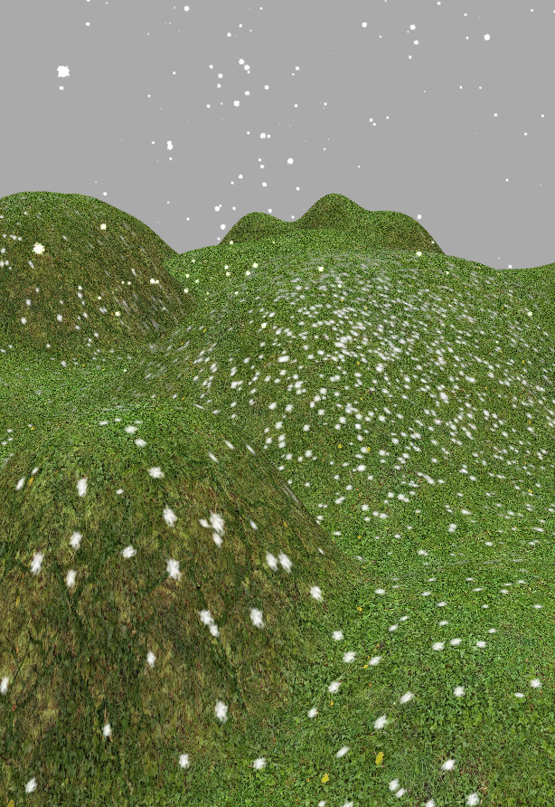
추진 실적 및 성과
추진 실적 세부 내용
개발 목표
환경 제어 시스템 개발
주요
실적
웹상에서 30FPS이상의 성능으로 환경제어가 가능
최대 1만개이상의 파티클을 사용하여 눈과 비 그리고 안개와 같은 날씨 제어
지형의 높이와 기울기에 맞게 텍스쳐를 배치하여 자연스러운 지형을 표현하는 기술 구현
날씨에 의해 지형의 변화 구현
환경맵의 변화와 광원을 이동 시키는 기술을 적용하여 시간에 따른 환경 변화 기술 구현
사용자 입력에 의해 지형을 편집하는 기능 구현
눈
비
파티클과 지형의 상호작용
기술개발
실시간 환경/날씨를 변화 가능
지형 편집 기술 개발
http://3d.dongguk.edu/examples/index_terrain.html
http://3d.dongguk.edu/examples/magmaTerrain.html
http://3d.dongguk.edu/examples/waterFlowTerrain.html
http://3d.dongguk.edu/examples/userTerrain.html
http://3d.dongguk.edu/examples/ter.html

Slide 6
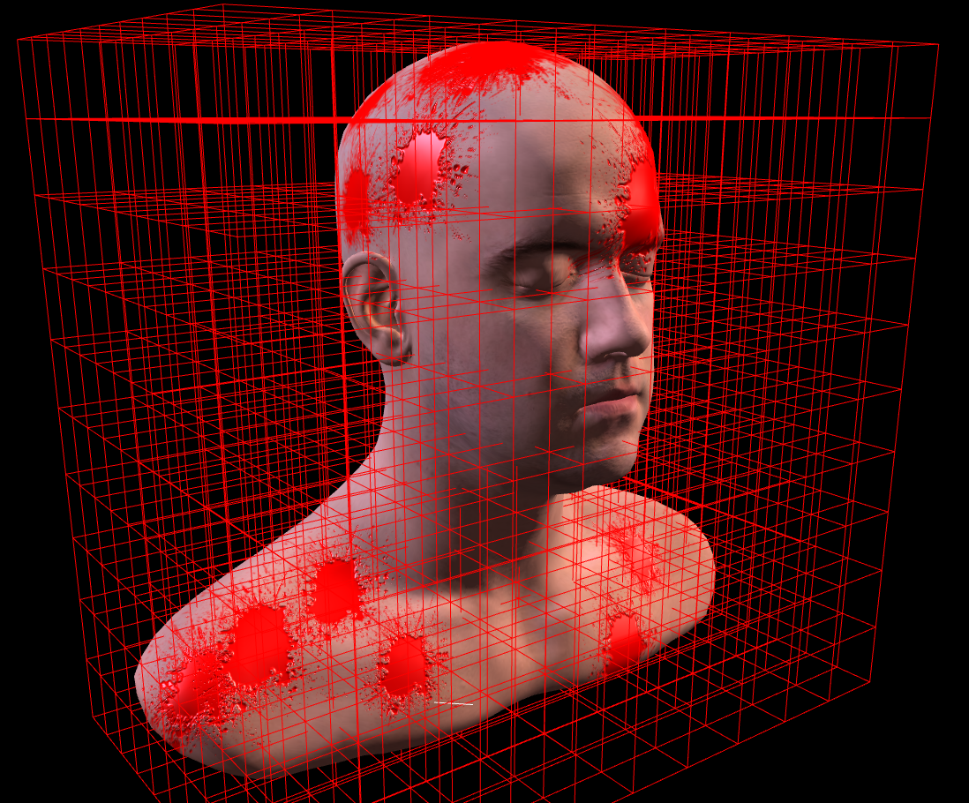
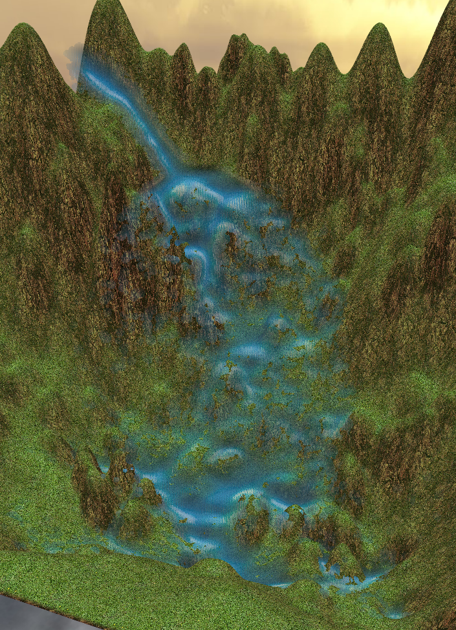
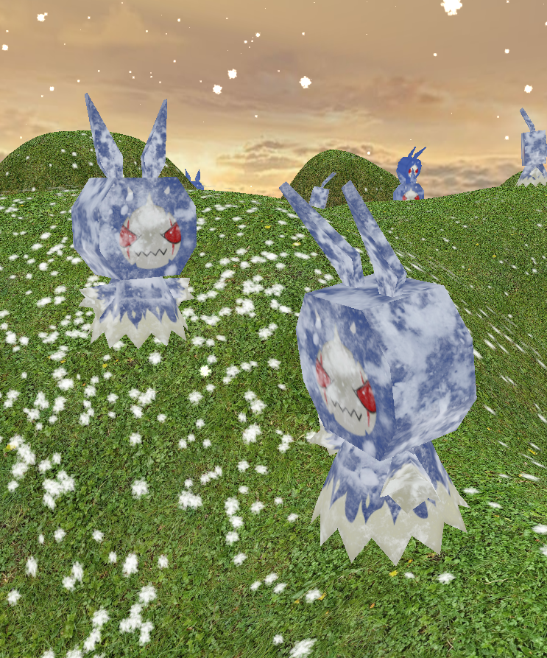
추진 실적 및 성과
추진 실적 세부 내용
개발 목표
웹상에서의 상호작용 및 공간 분할 기술 개발
주요
실적
웹상에서 공간 분할 기술을 통한 파티클과 오브젝트간의 상호작용 가속화 구현
공간을 1천개로 분할한 공간에서 파티클과 지형 및 오브젝트간의 상호작용이 가능
동적인 애니메이션 오브젝트와 파티클간의 상호작용이 가능
1만 7천개의 삼각형으로 구성된 고해상도 메쉬와
파티클간의 출동처리
약 8만개의 삼각형으로 구성된 지형과
1만개 이상 파티클간의 충돌처리
애니메이션 오브젝트와 파티클간의
충돌처리
http://3d.dongguk.edu/examples/face.html
http://3d.dongguk.edu/examples/waterTerrain.html
http://3d.dongguk.edu/examples/character_animation.html

Slide 7
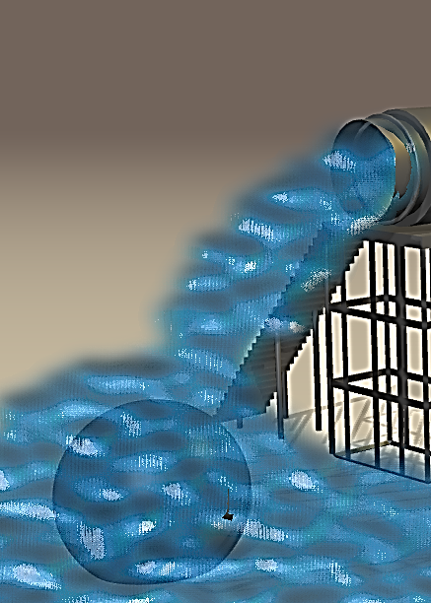
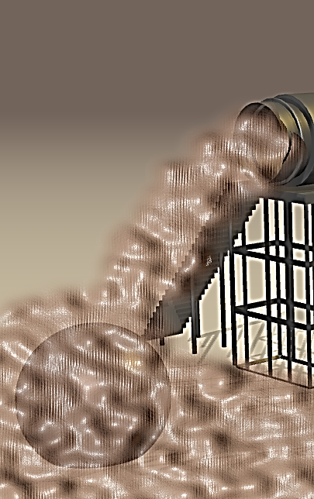
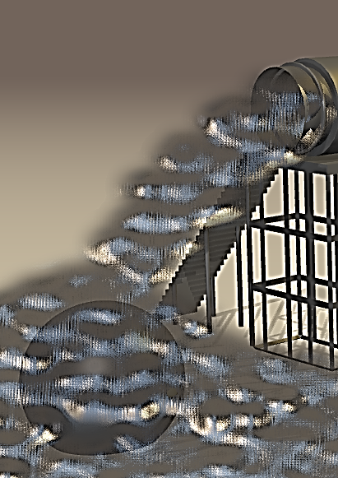
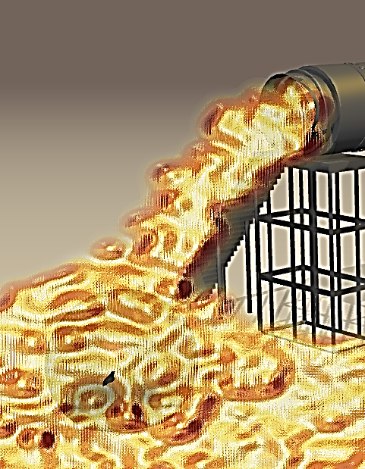
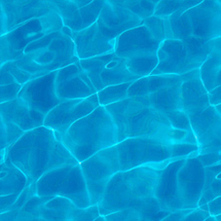
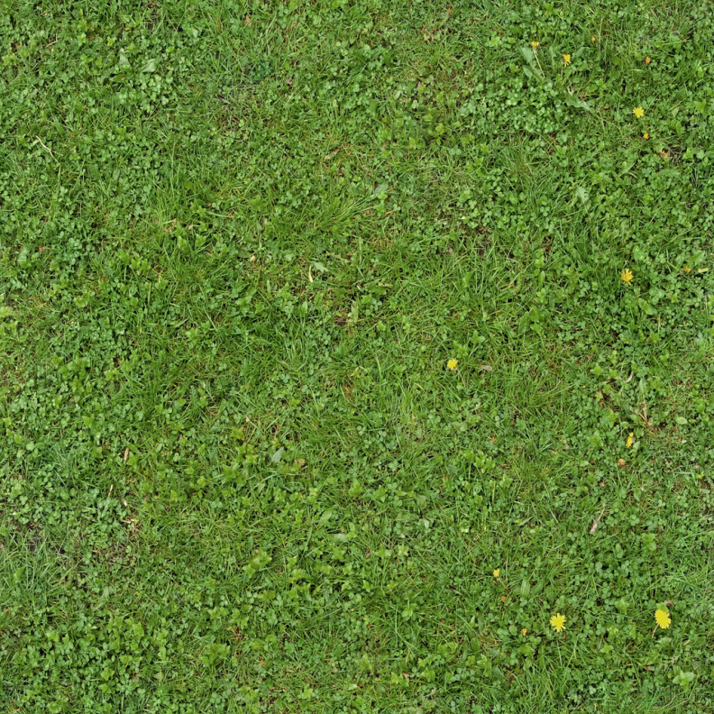
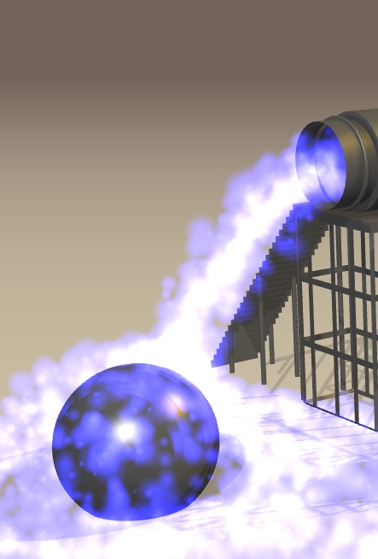
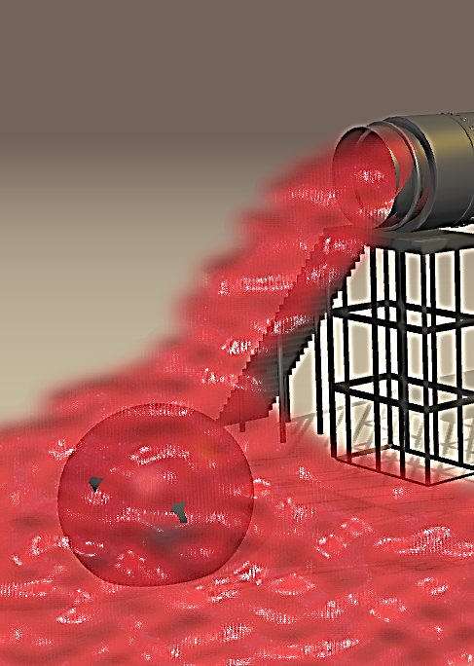
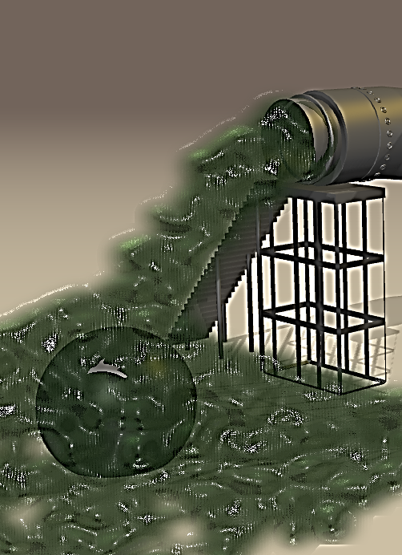
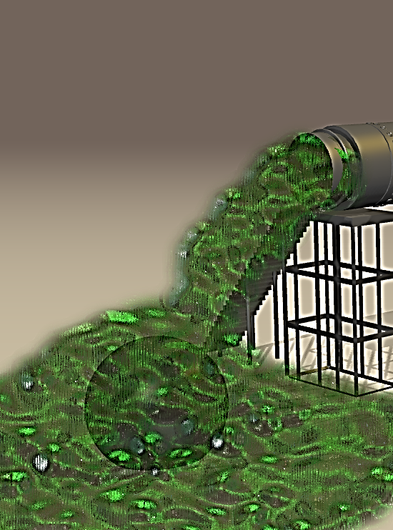
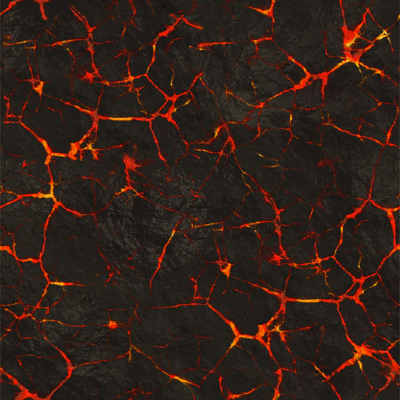
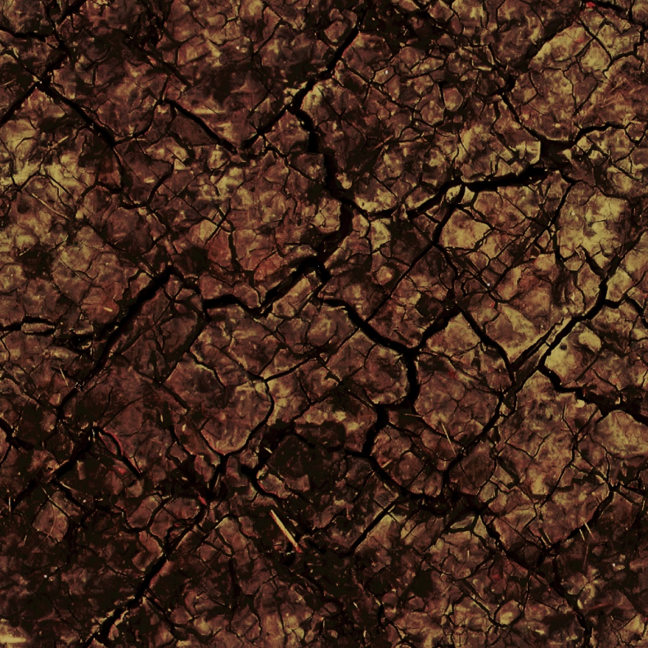
추진 실적 및 성과
추진 실적 세부 내용
개발 목표
고품질 렌더링 시스템 개발 01
주요
실적
Screen Mesh 기술을 응용하여 고품질의 고속 렌더링 기술 개발
Spherical Environment Mapping (SEM) 기술을 이용하여 사용자가 손쉽게 재질 및 광원을 설정할 수 있는 기능 제공
다양한 종류의 광원 및 재질 제공
비, 눈 그리고 낙엽과 같은 파티클 속성 값을 제공
패턴을 가진 텍스쳐들을 혼합하여
애니메이션과 지형 구성이 가능
고품질 파티클 렌더링을 위한 다양한 재질 제공

Slide 8
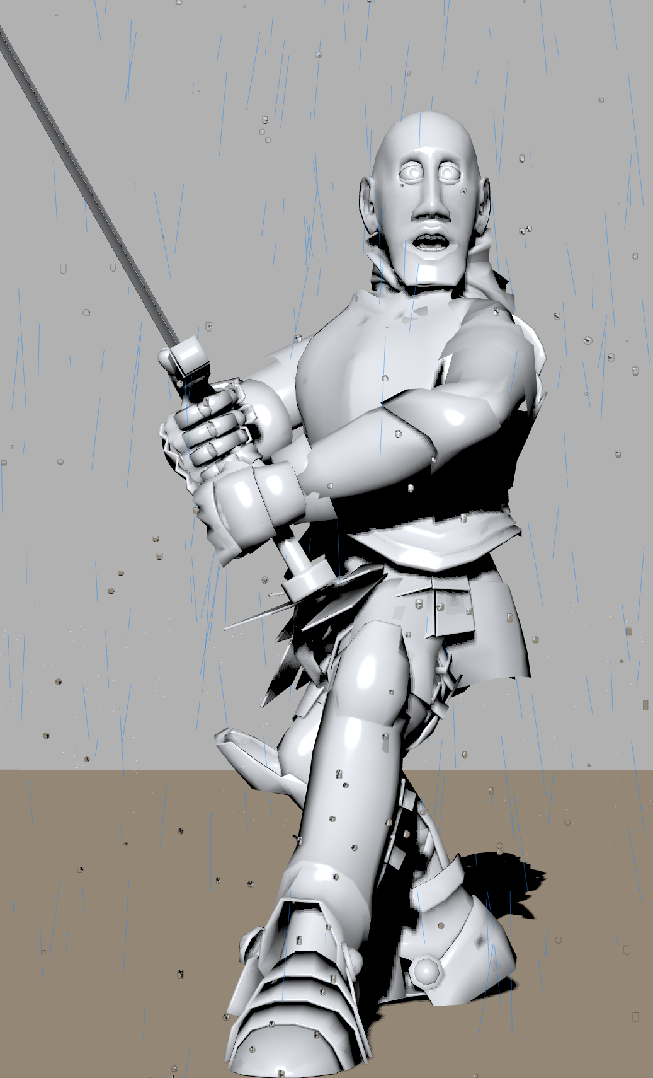
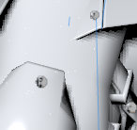
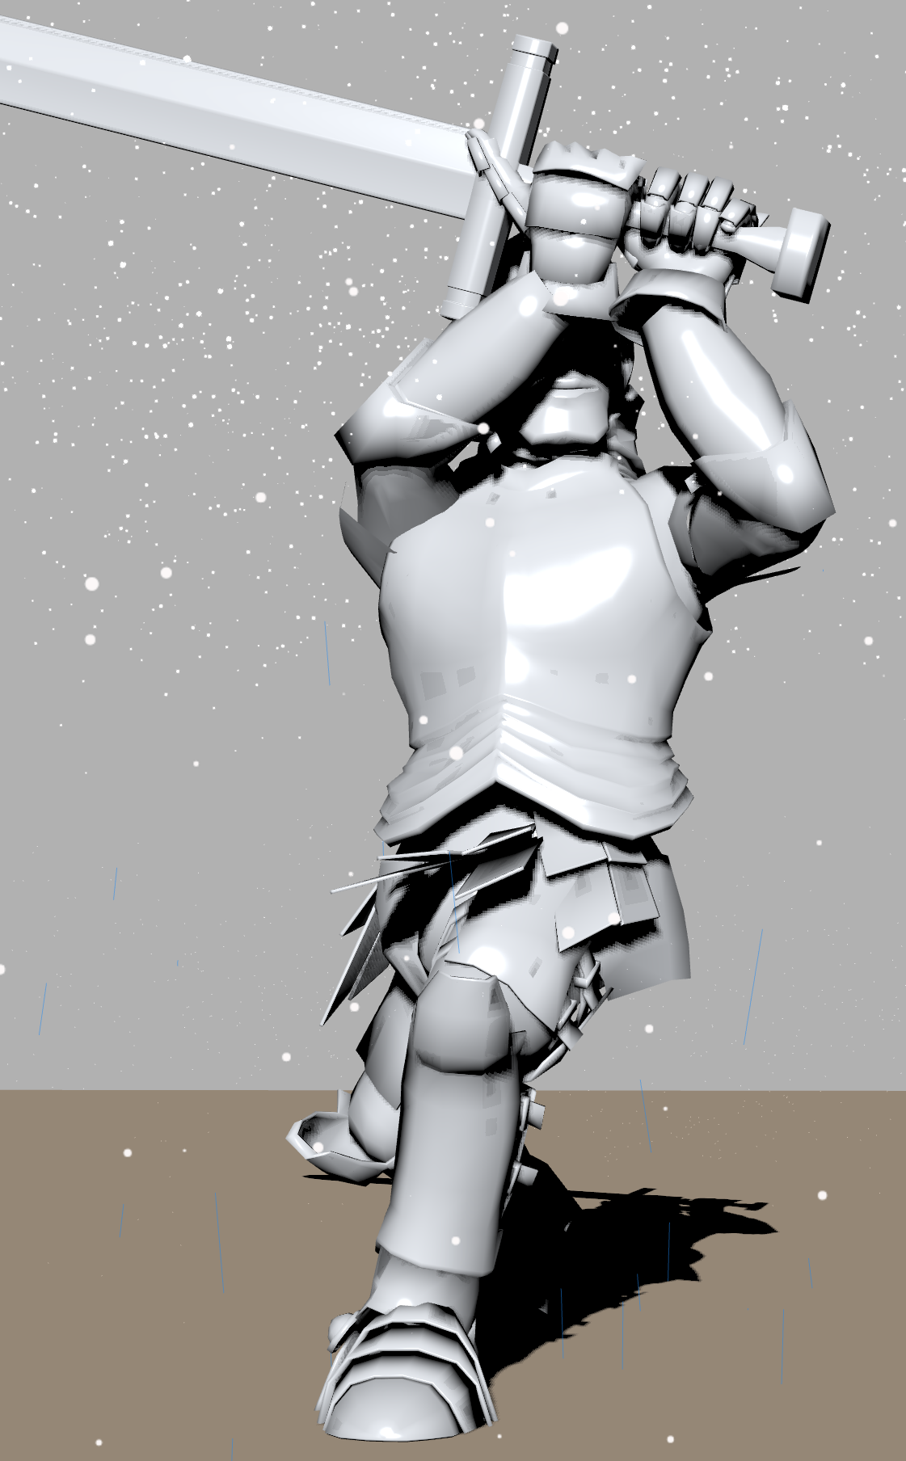
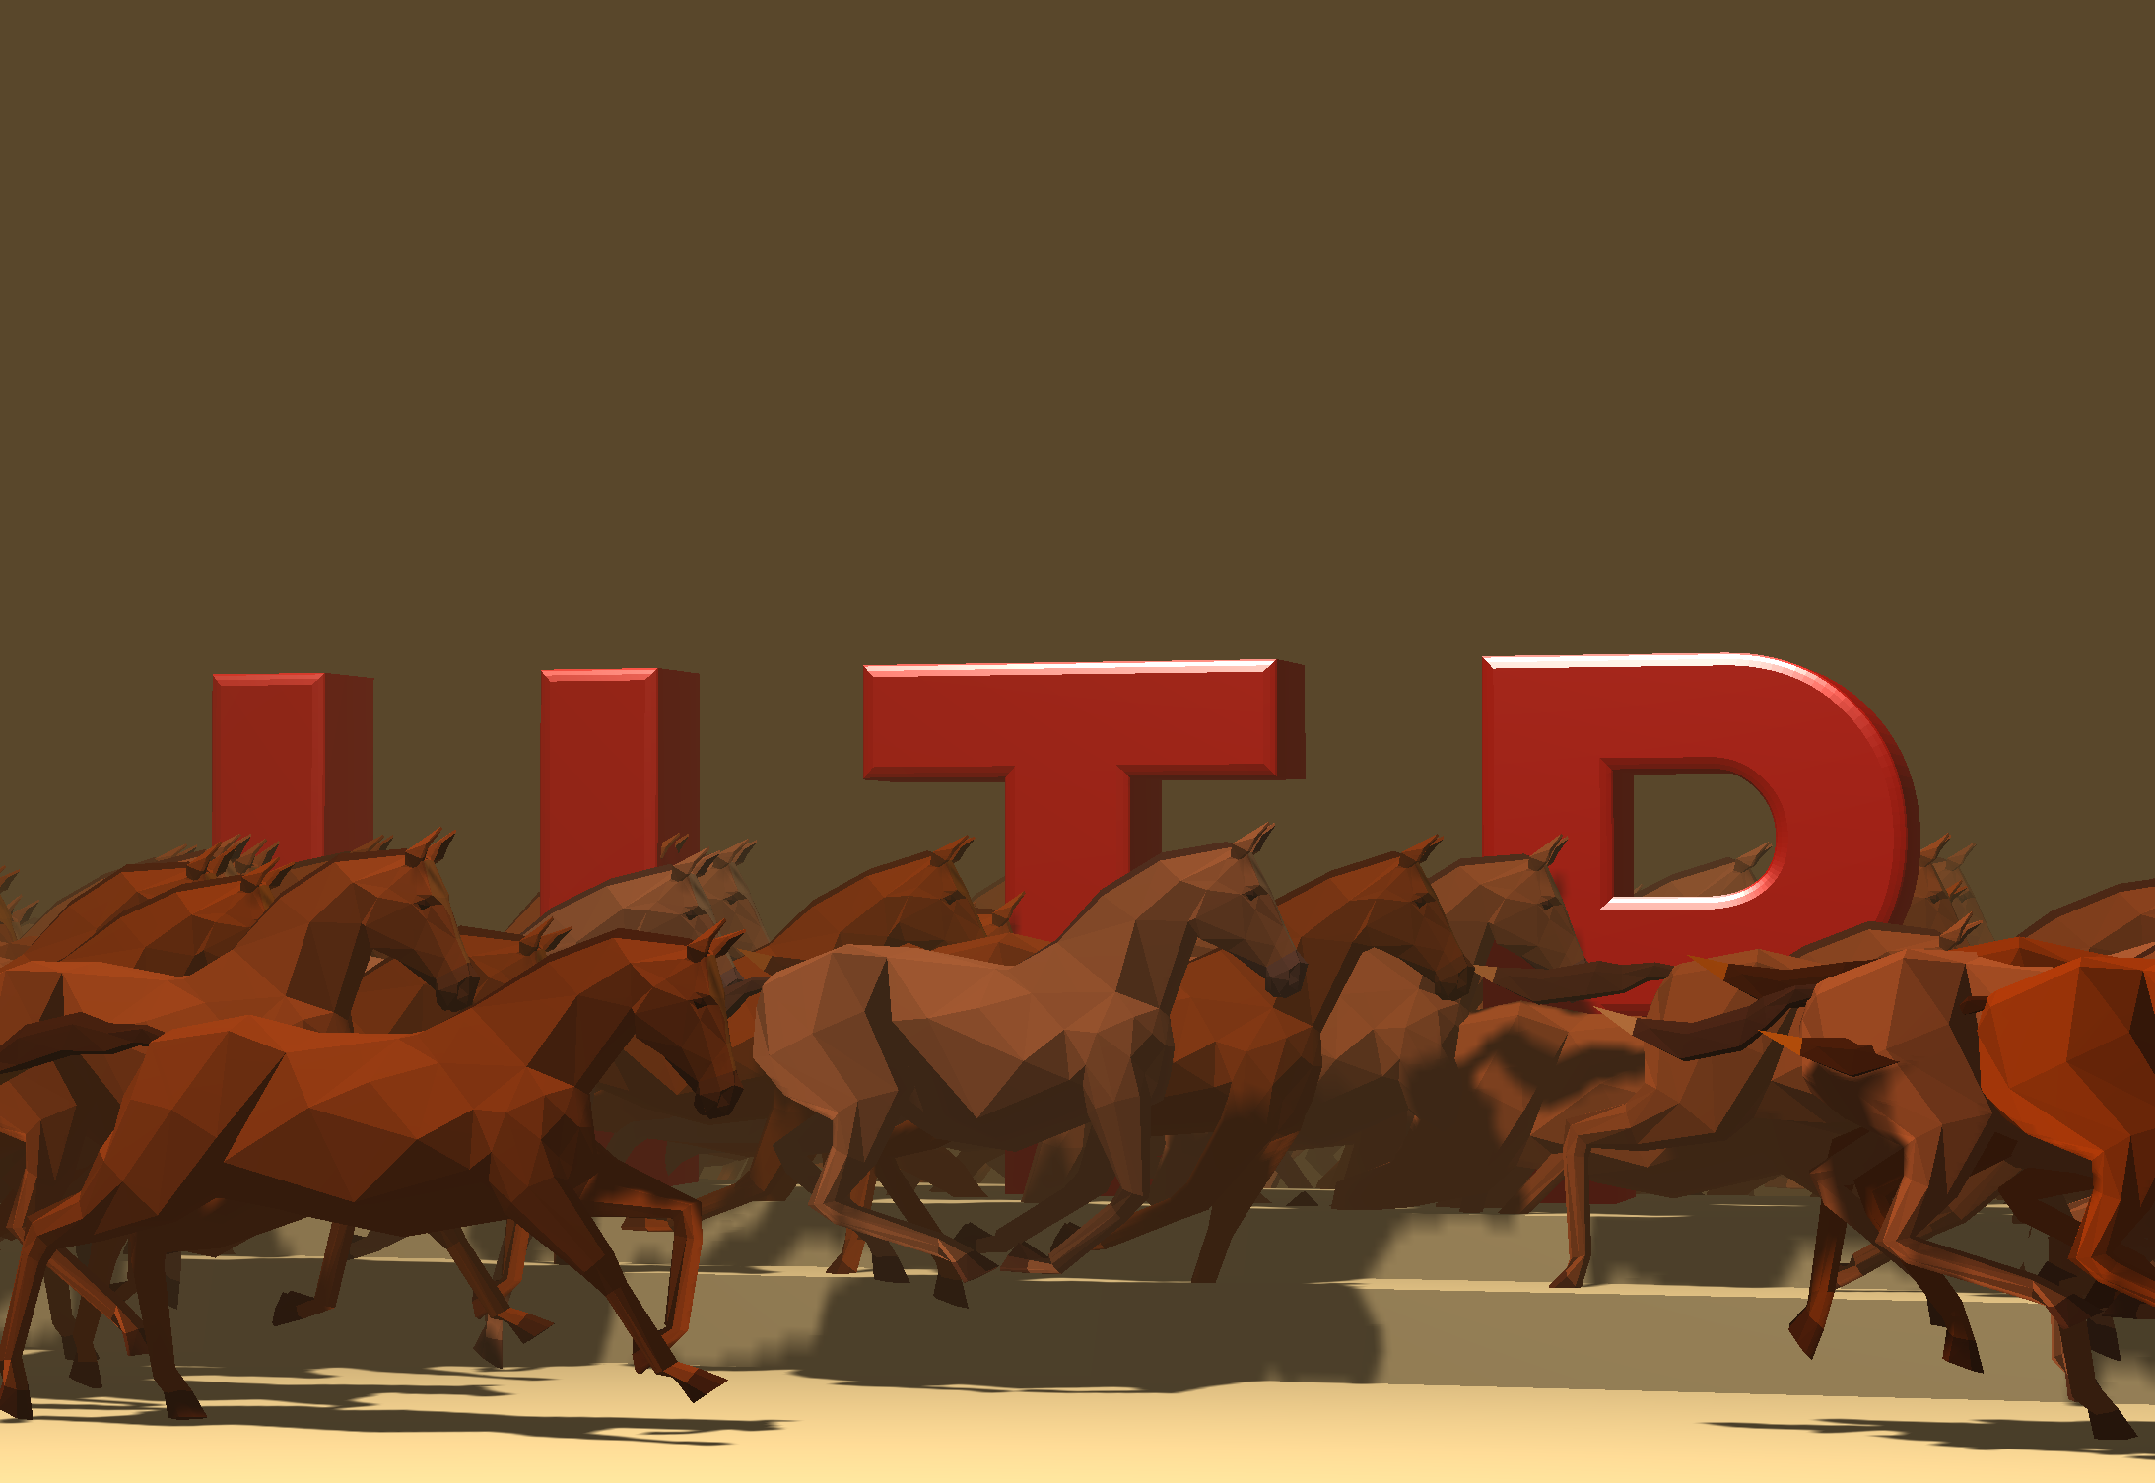
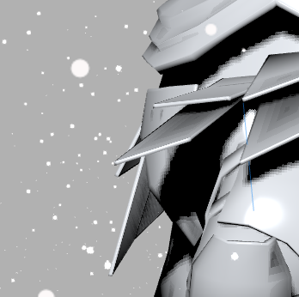
추진 실적 및 성과
추진 실적 세부 내용
개발 목표
고품질 렌더링 시스템 개발 02
주요
실적
30FPS 이상의 성능으로 동작하는 다양한 후처리 기법 구현
HUD(head up display)를 생성하여 환경에 따라 빗방울과 눈송이를 화면에 생성하는 기술 구현
카메라를 흔들어 지진과 같은 효과를 구현
비와 눈의 환경에 따라 화면에 빗방울과 눈송이 출력
카메라를 흔들어 지진을 발생
http://3d.dongguk.edu/examples/rainsnow.html
http://3d.dongguk.edu/examples/earthquake.html

Slide 9
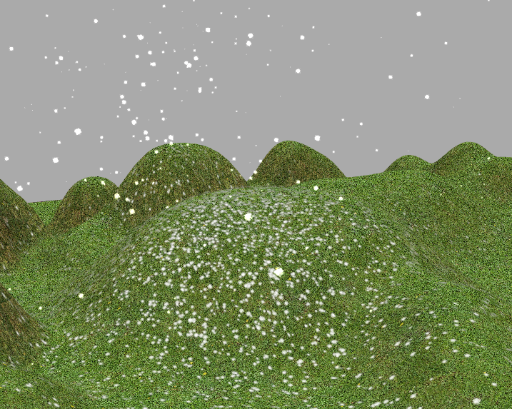
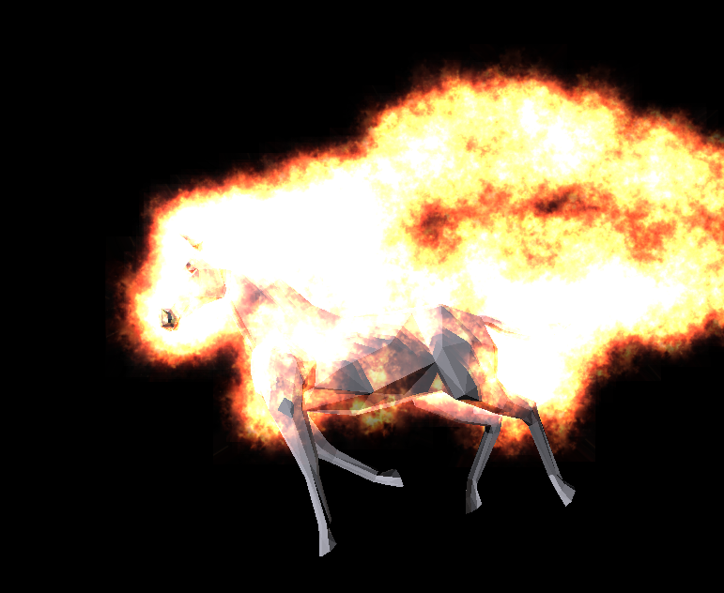
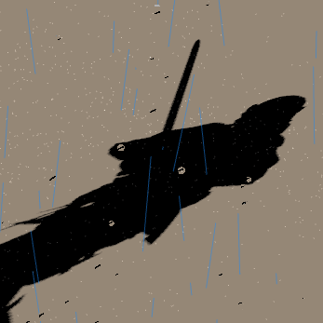
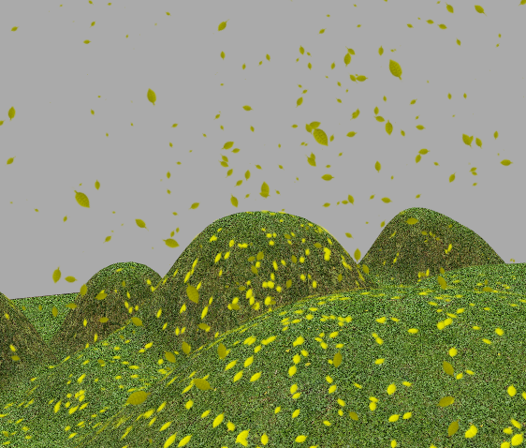
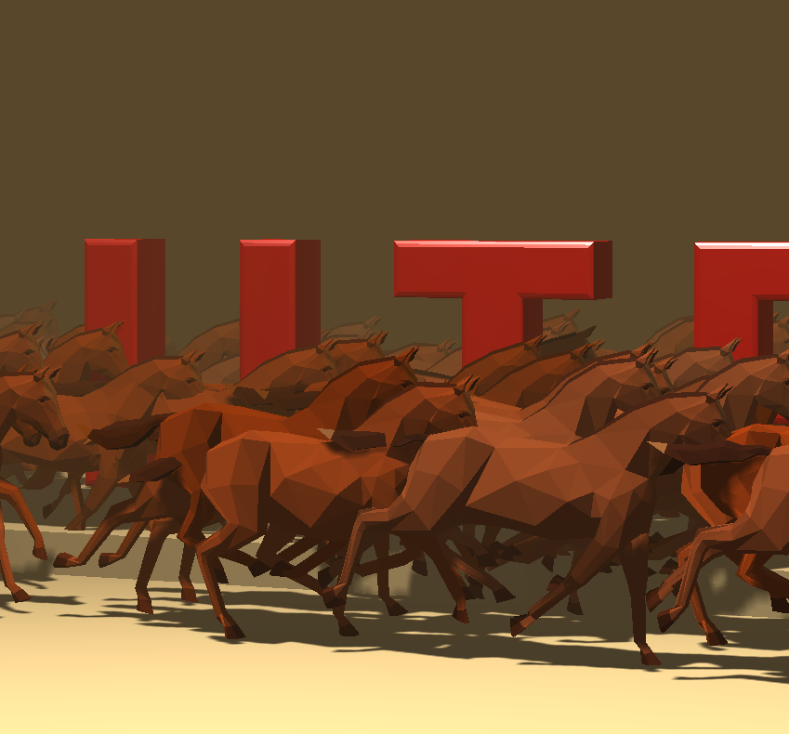
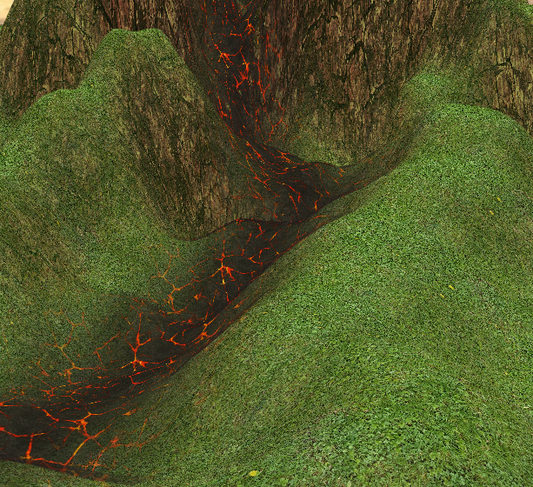
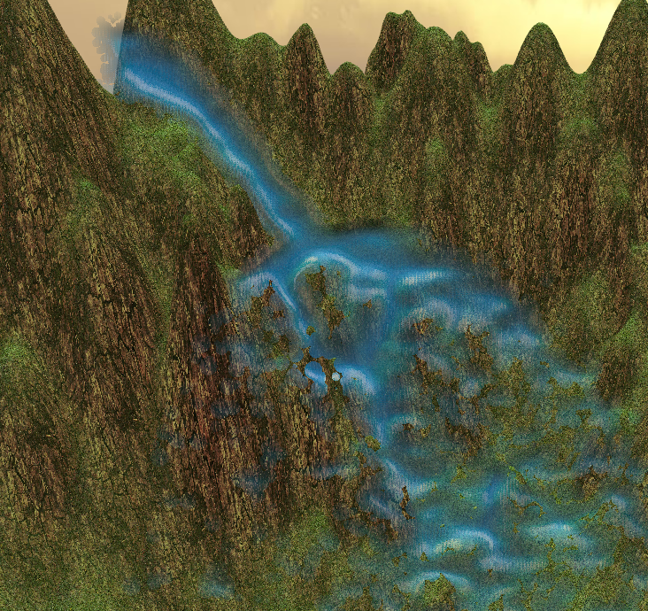
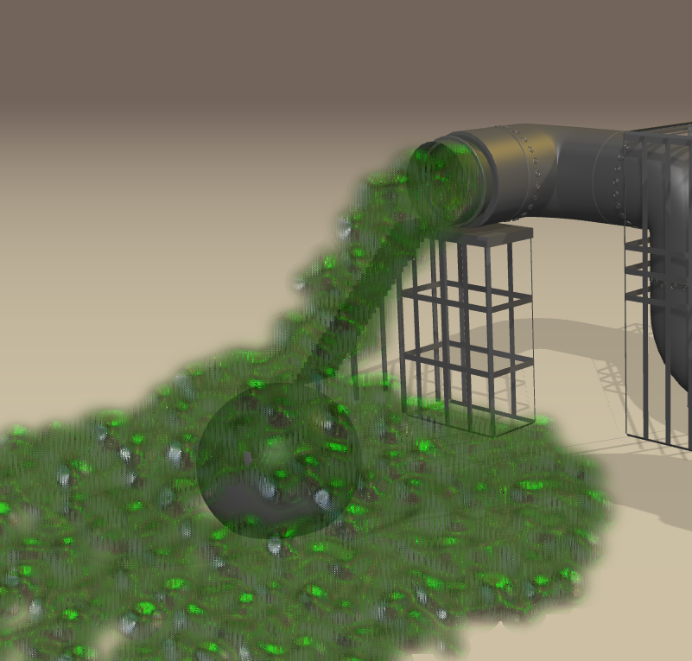
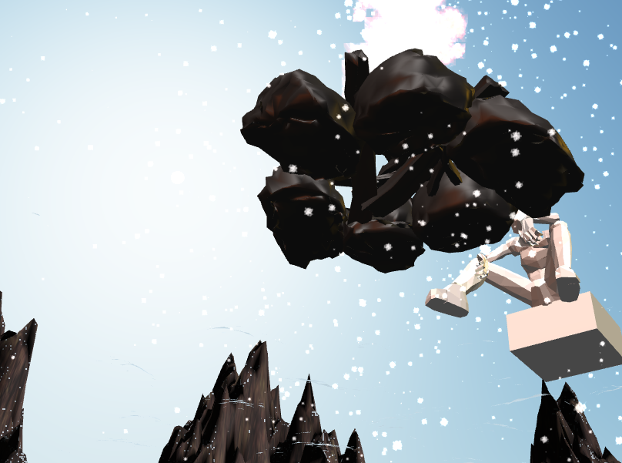
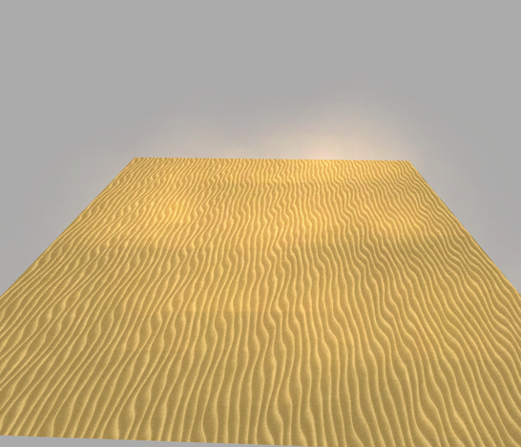
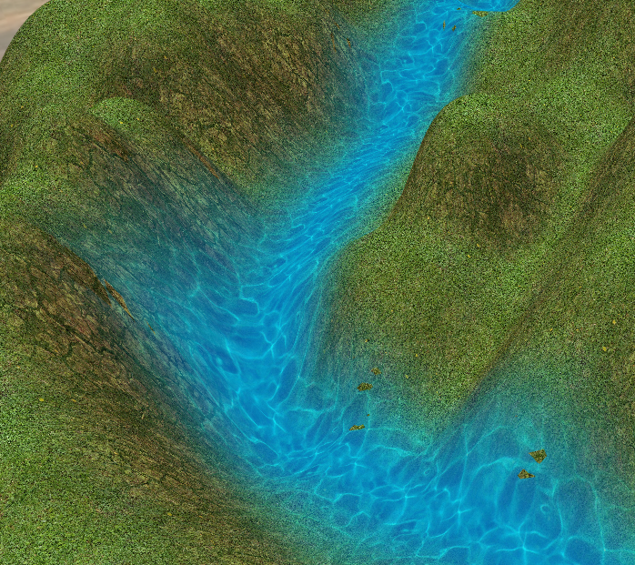
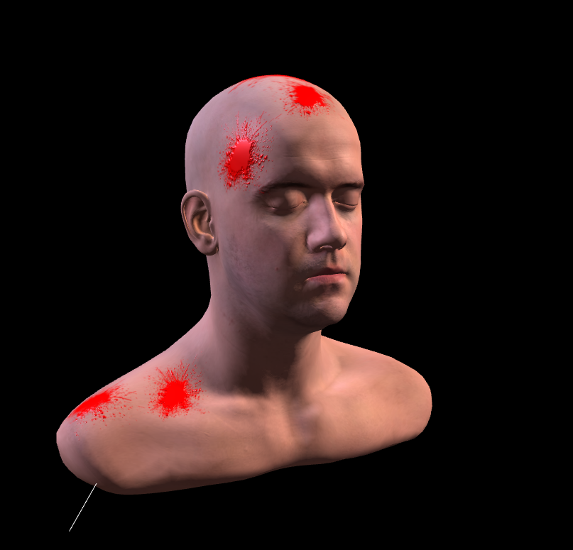
추진 실적 및 성과
추진 실적 세부 내용
개발 목표
소스코드 및 예제 공개
주요
실적
홈페이지(http://3d.dongguk.edu/)를 통해 전체 소스코드 및 예제 공개
예제 중심의 소스코스 설명 문서 제공
블로그를 통해 설명 문서를 제공함으로써 누구나 쉽게 접근 가능 (http://simdgu.tistory.com/)
항목 | VFX 설명
눈 | 상층부에서 눈이 떨어짐
불 | 물체에 불이 붙음
비 | 상층부에서 비가 떨어짐
바람 | 파티클이 바람에 의해 움직임
지진 | 화면 전체가 흔들림
용암 | 웅덩이에서 아래 방향으로 용암이 흘러내림
수로 | 웅덩이에서 아래 방향으로 물이 흘러내림
폭포 | 상층부에서 모델을 타고 흐르다가 사라짐
태양 | 상층부에서 아침, 점심, 저녁 광원 생성
안개 | 지면으로부터 안개가 생성됨

Slide 10
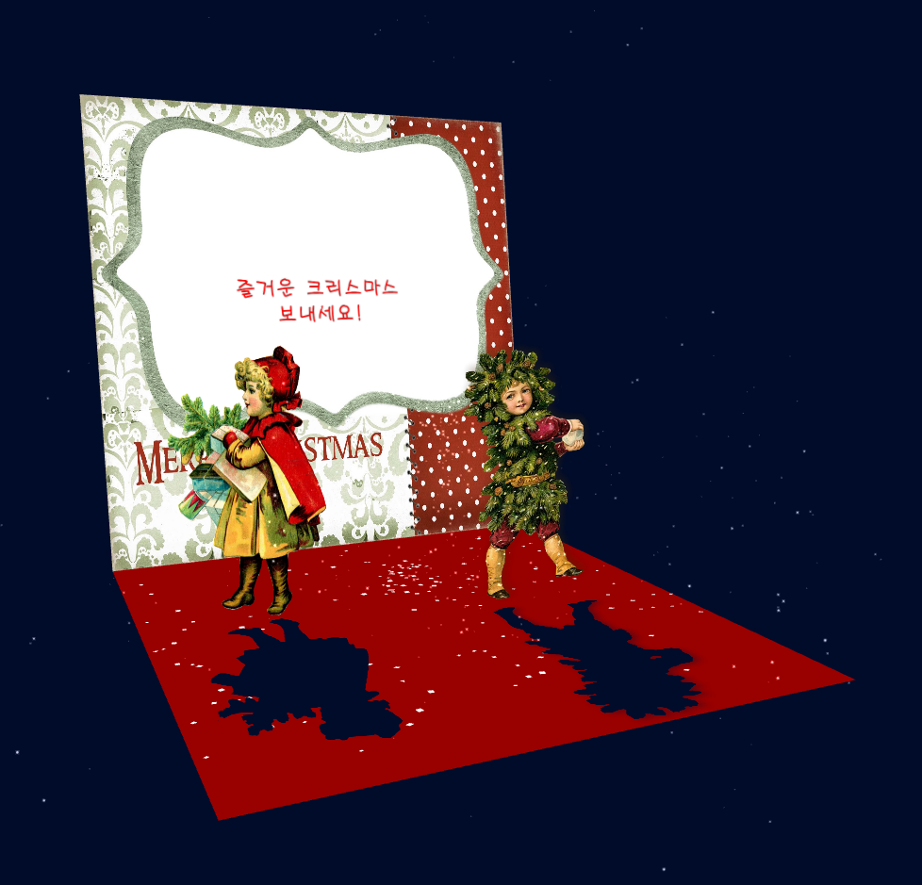
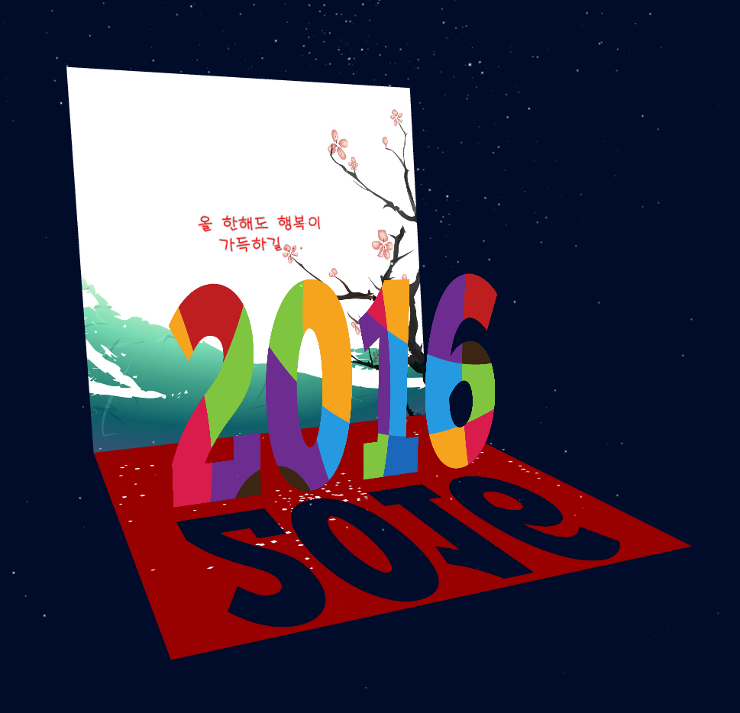
추진 실적 및 성과
추진 실적 세부 내용
개발 목표
응용 사례
주요
실적
크리스마스 카드
새해 축하 카드
기술 응용 콘텐츠를 통해 사용자 확보
2015.12 ~ 2016.02(약 2개월) 홈페이지를 통해 공개
사용자 465명
http://3d.dongguk.edu/examples/card_index.html
http://3d.dongguk.edu/examples/newyearcard_index.html

Slide 11
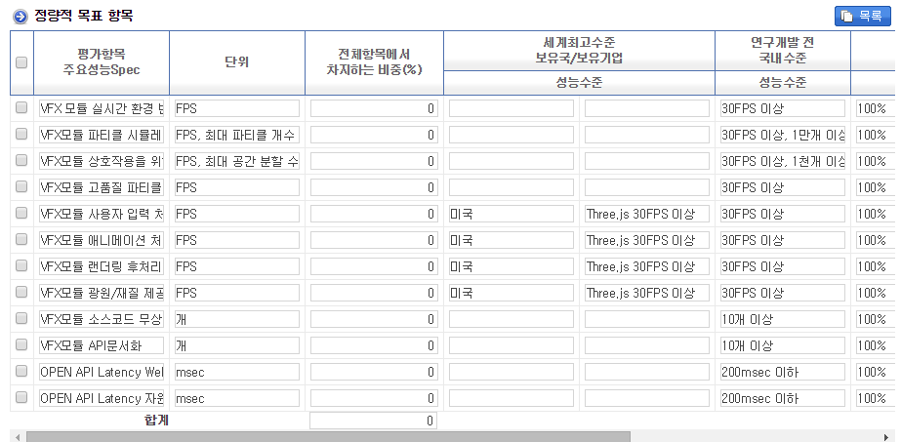

Slide 12
